Slide 1
SAN VICENTE DE PAÚL - ESPAÑA
PASTORAL VOCACIONAL EN NUESTRA PROVINCIA

Slide 2
¿Cuál es la situación?
ESPAÑA Número: Uno Localización del seminario: Madrid Director: P. José Antonio González, CM Estudios: Universidad San Dámaso
REGIÓN DE HONDURAS Número: Nueve Localización del seminario: Tegucigalpa Director: P. Fausto Leonardo, CM Estudios: Seminario diocesano de Tegucigalpa

Slide 4
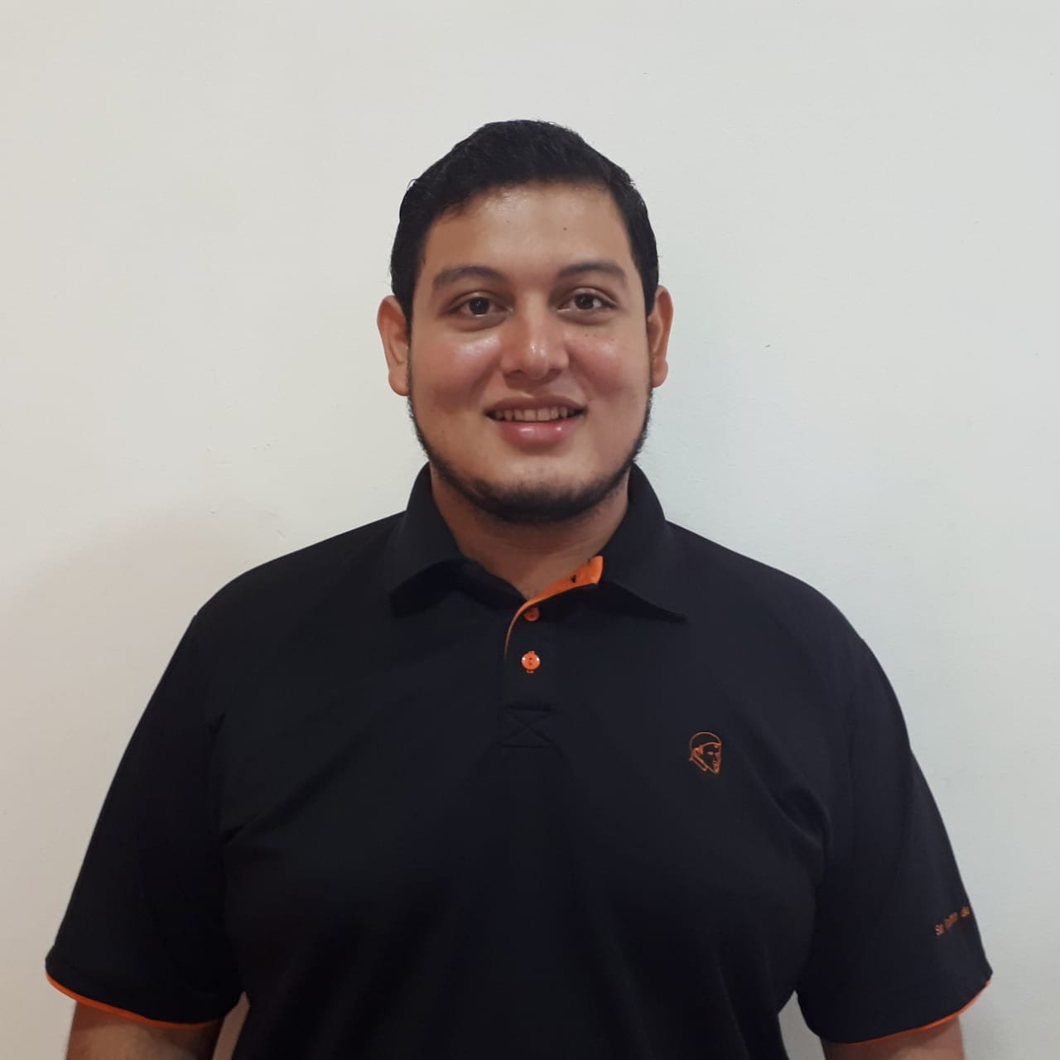
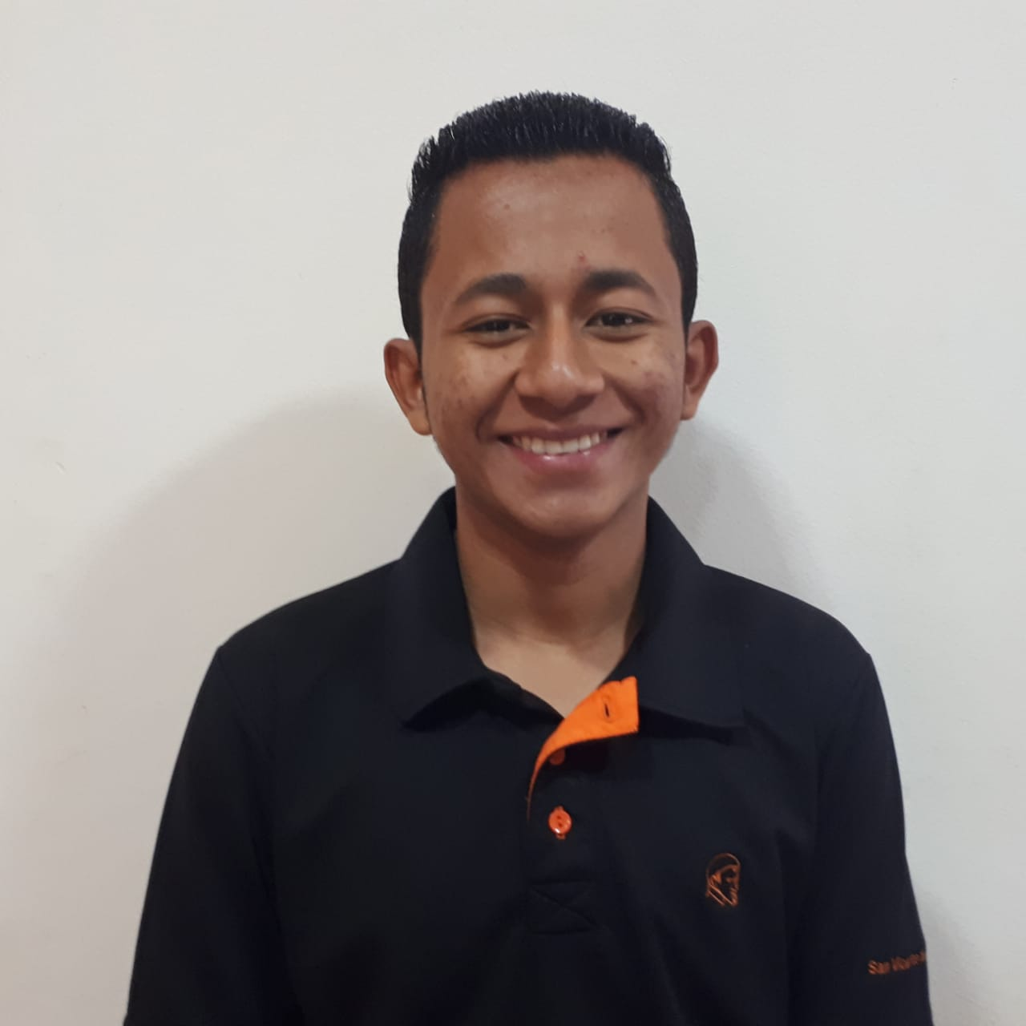
Carlos Fernando Mejía Barahona
Origen: San Antonio de Cortés, Cortés
Nacimiento: 18 de febrero de 1997
Edad: 24 años
Año que cursa: Introductorio
Etapa: Propedéutica
Estudios añadidos: Licenciatura en Relaciones Industriales y Maestro de Educación Primaria
Wendell Ossiel Hernández Flores
Origen: Sabá, Colón.
Nacimiento: 04 de mayo de 2002
Edad: 19 años
Año que cursa: Introductorio
Etapa: Propedéutica

Slide 5
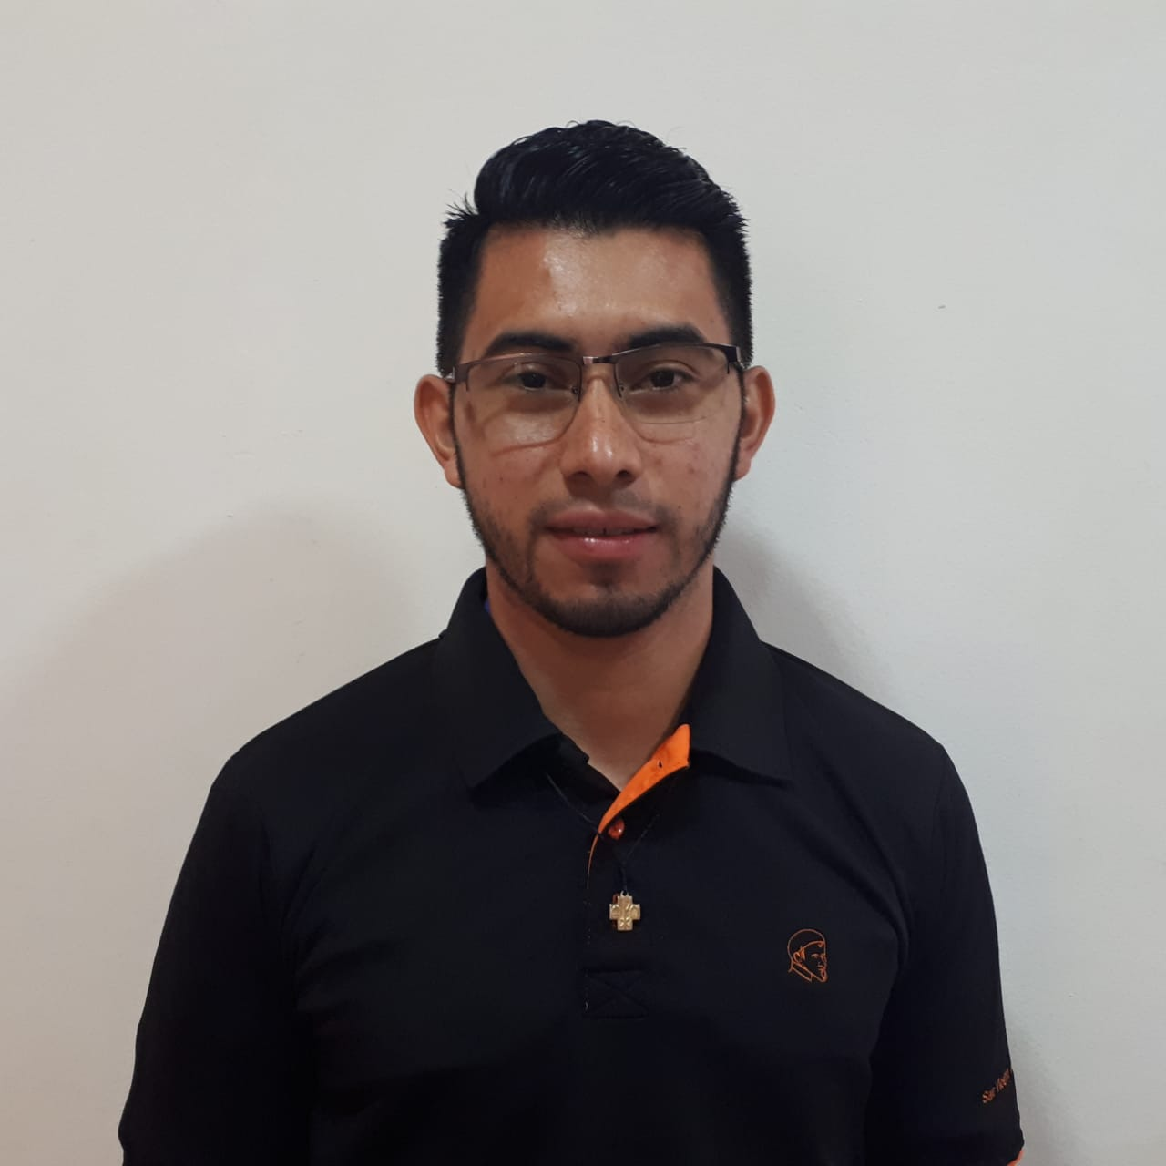
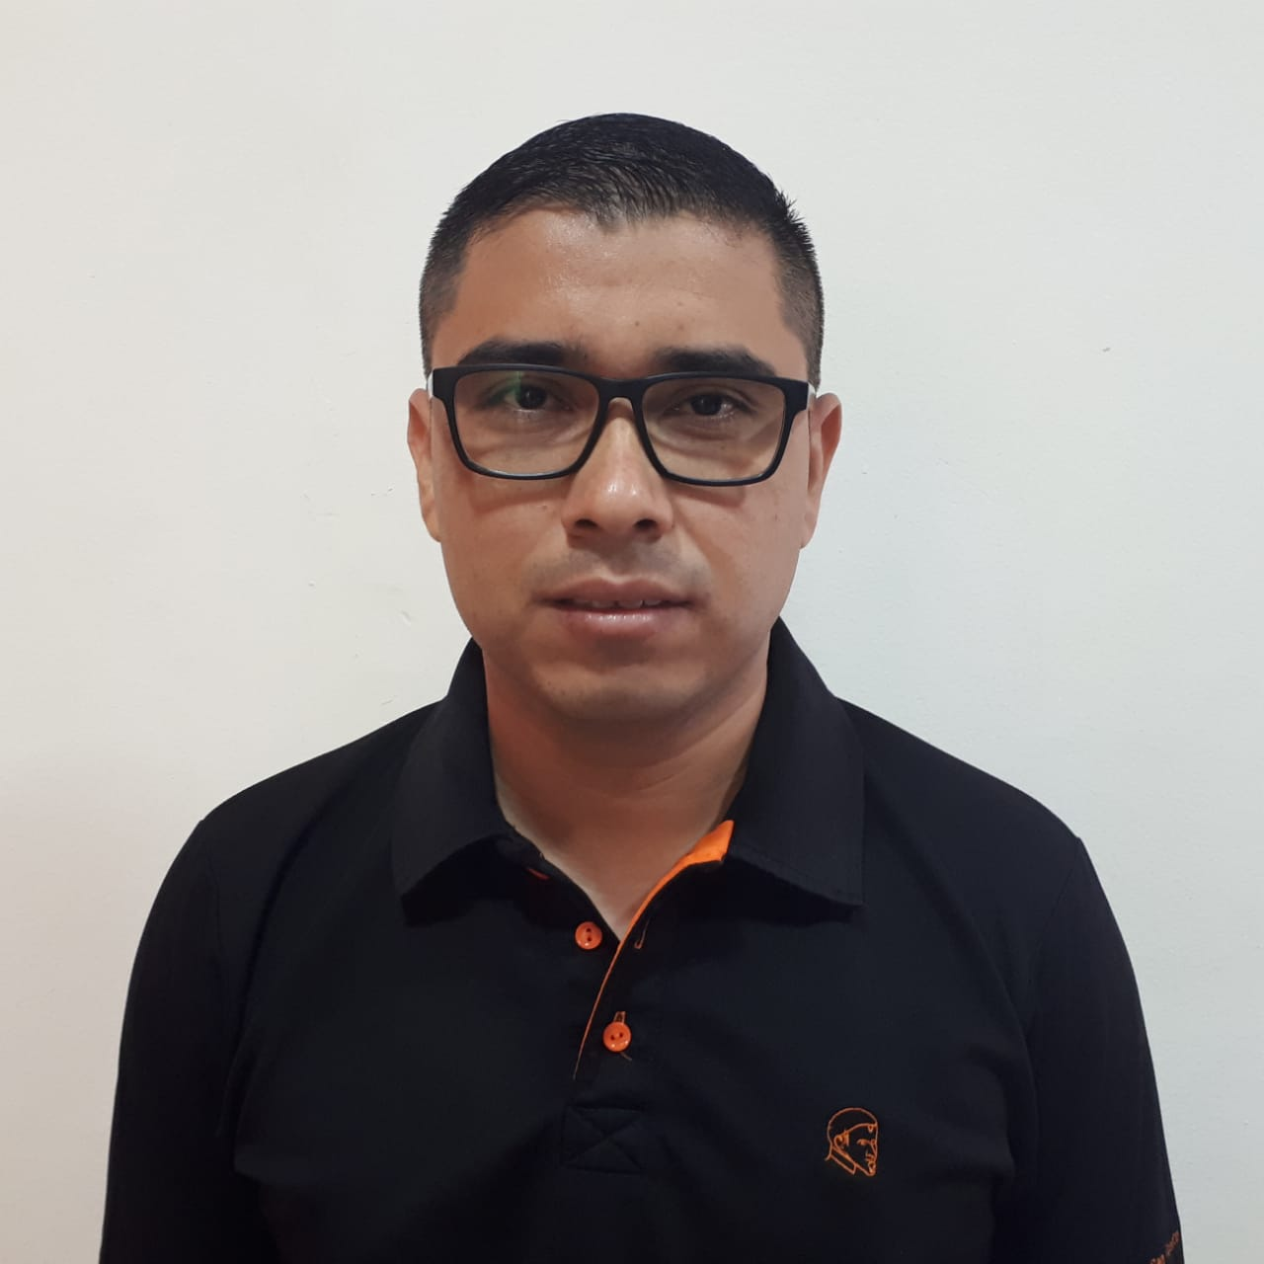
Alberto Virgilio Salgado Rocha
Origen: Esquipulas, Departamento de Rivas, Nicaragua
Nacimiento: 21 de diciembre de 1991
Edad: 29 años
Año que cursa: Segundo
Etapa: Teología
Ahunder Celín García Muñóz
Origen: Atima, Santa Bárbara
Nacimiento: 04 de octubre de 1995
Edad: 25 años
Año que cursa: Introductorio
Etapa: Propedéutica

Slide 6
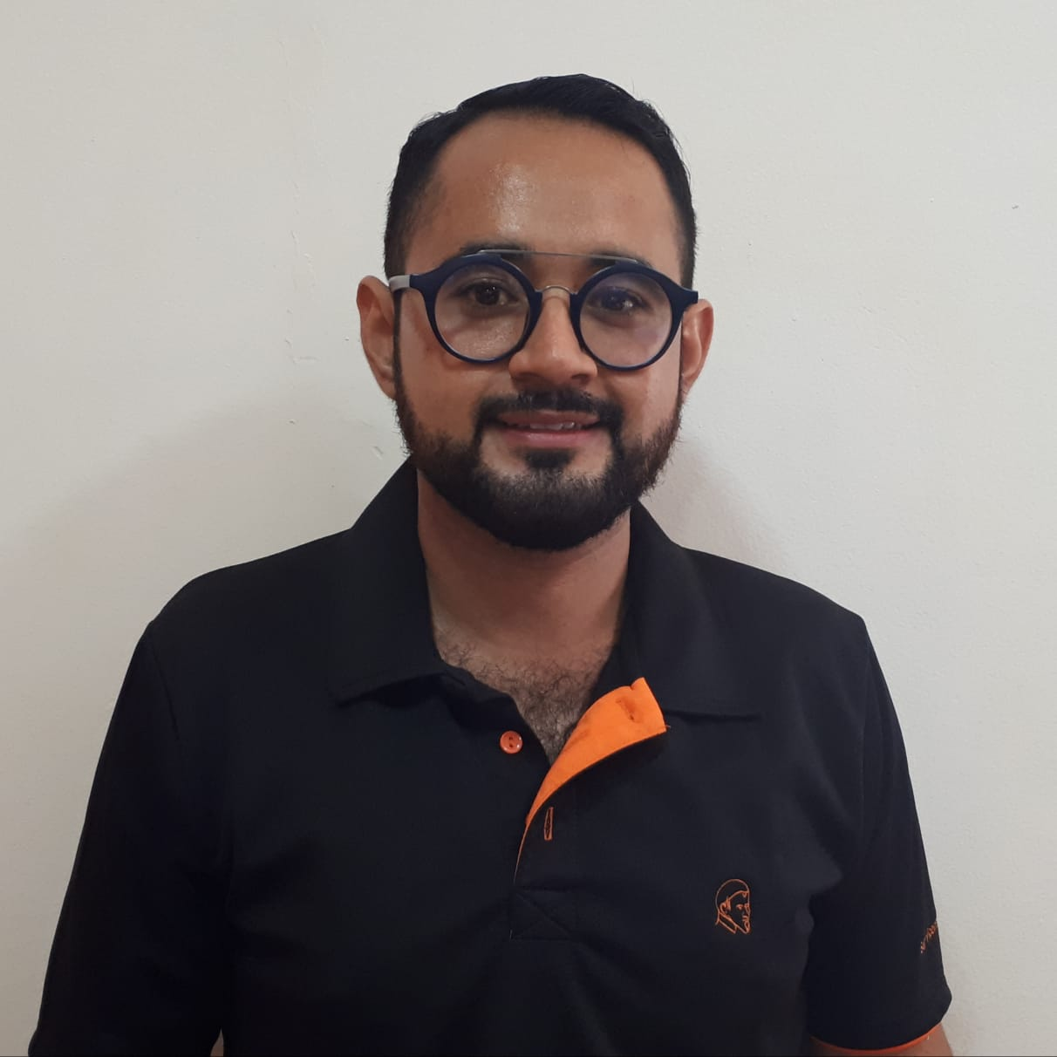
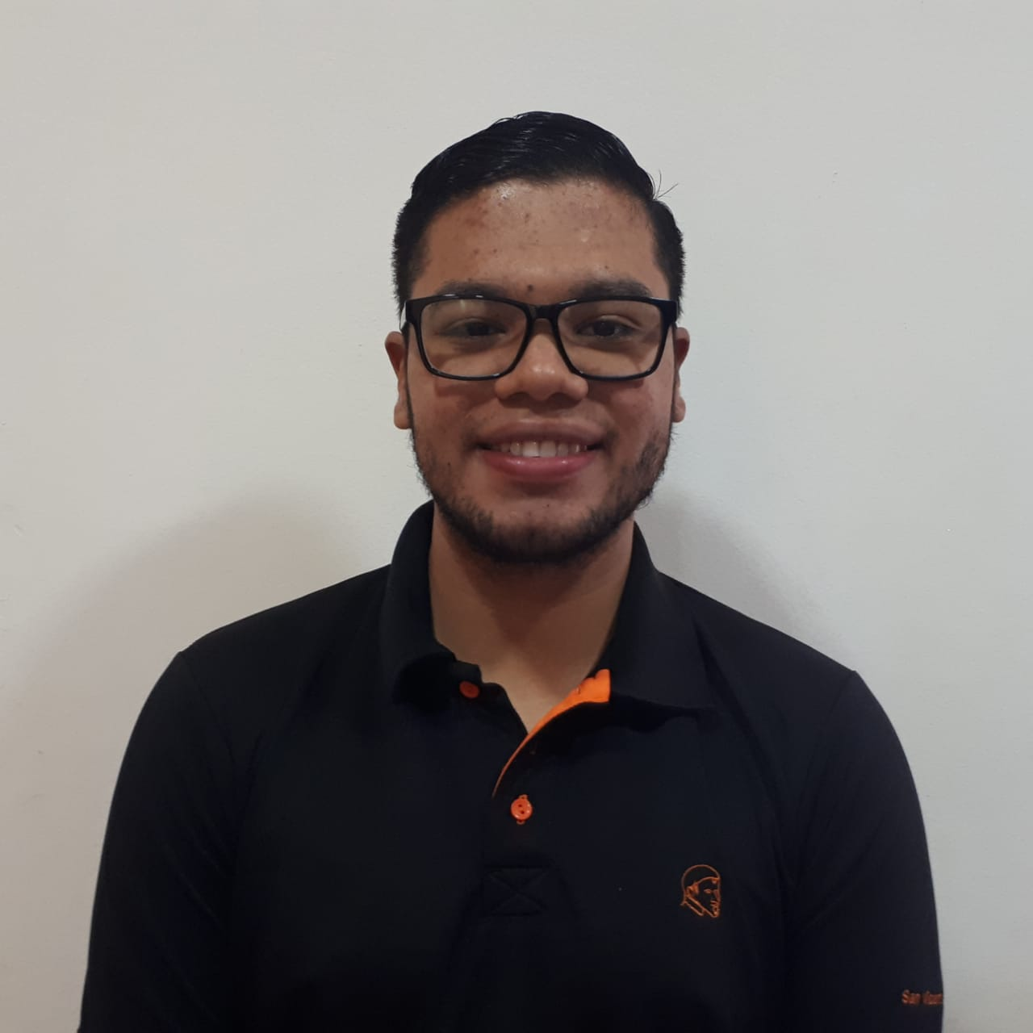
José Antonio Cardona
Origen: Santa Rosa, Copán
Nacimiento: 19 de marzo de 1989
Edad: 32 años
Año que cursa: Segundo
Etapa: Filosofía
Estudios añadidos: Licenciatura en Contaduría Pública y Finanzas
Isaac Fernando Cárcamo Vallejo
Origen: Santa Lucía, Francisco Morazán
Nacimiento: 20 de septiembre de 1997
Edad: 23 años
Año que cursa: Tercero
Etapa: Filosofía

Slide 7
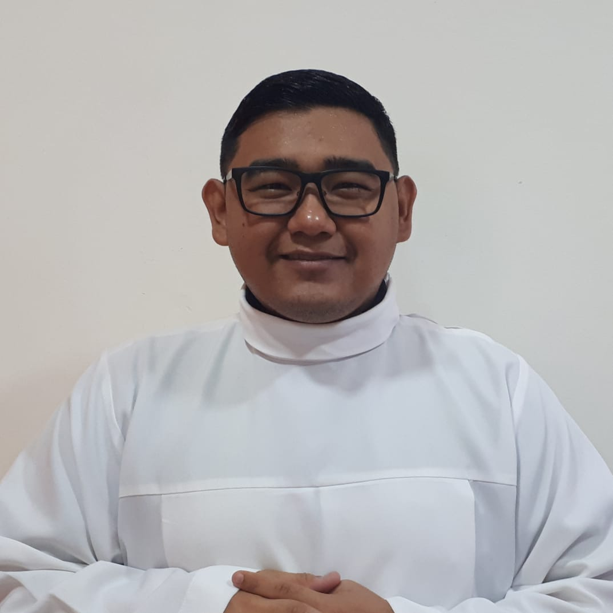
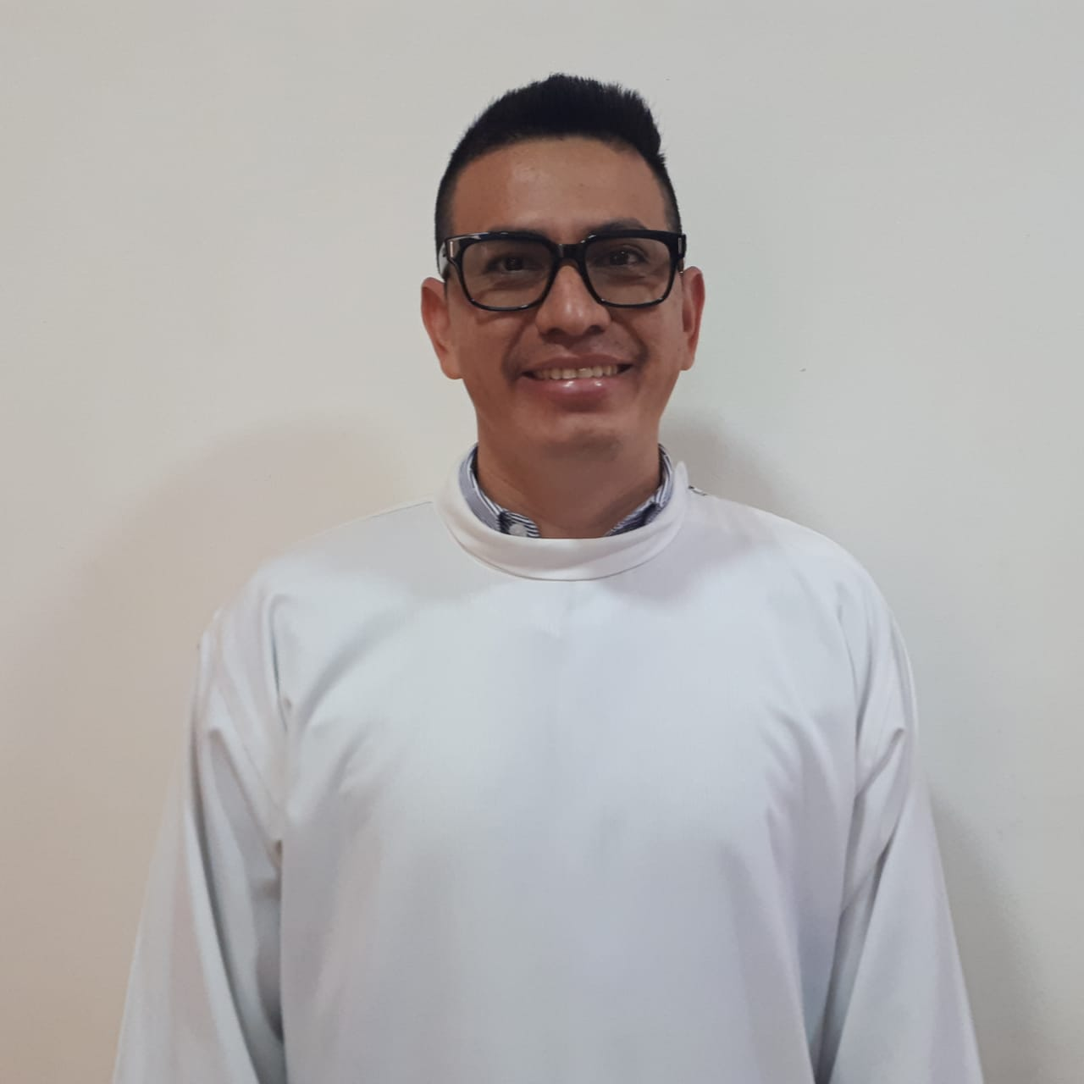
Emanuel Alejandro Sampang Argueta
Origen: San Pedro Sula, Cortés
Nacimiento: 17 de abril de1991
Edad: 30 años
Año que cursa: Segundo
Etapa: Teología
Admisión a la Congregación de la Misión: 11 de marzo de 2020
Estudios añadidos: Licenciatura en Informática Administrativa
Junior Omar Martínez
Origen: Trujillo, Colón
Nacimiento: 28 de mayo de 1988
Edad: 33 años
Año que cursa: Segundo
Etapa: Teología
Admisión a la Congregación de la Misión: 11 de marzo de 2020

Slide 8
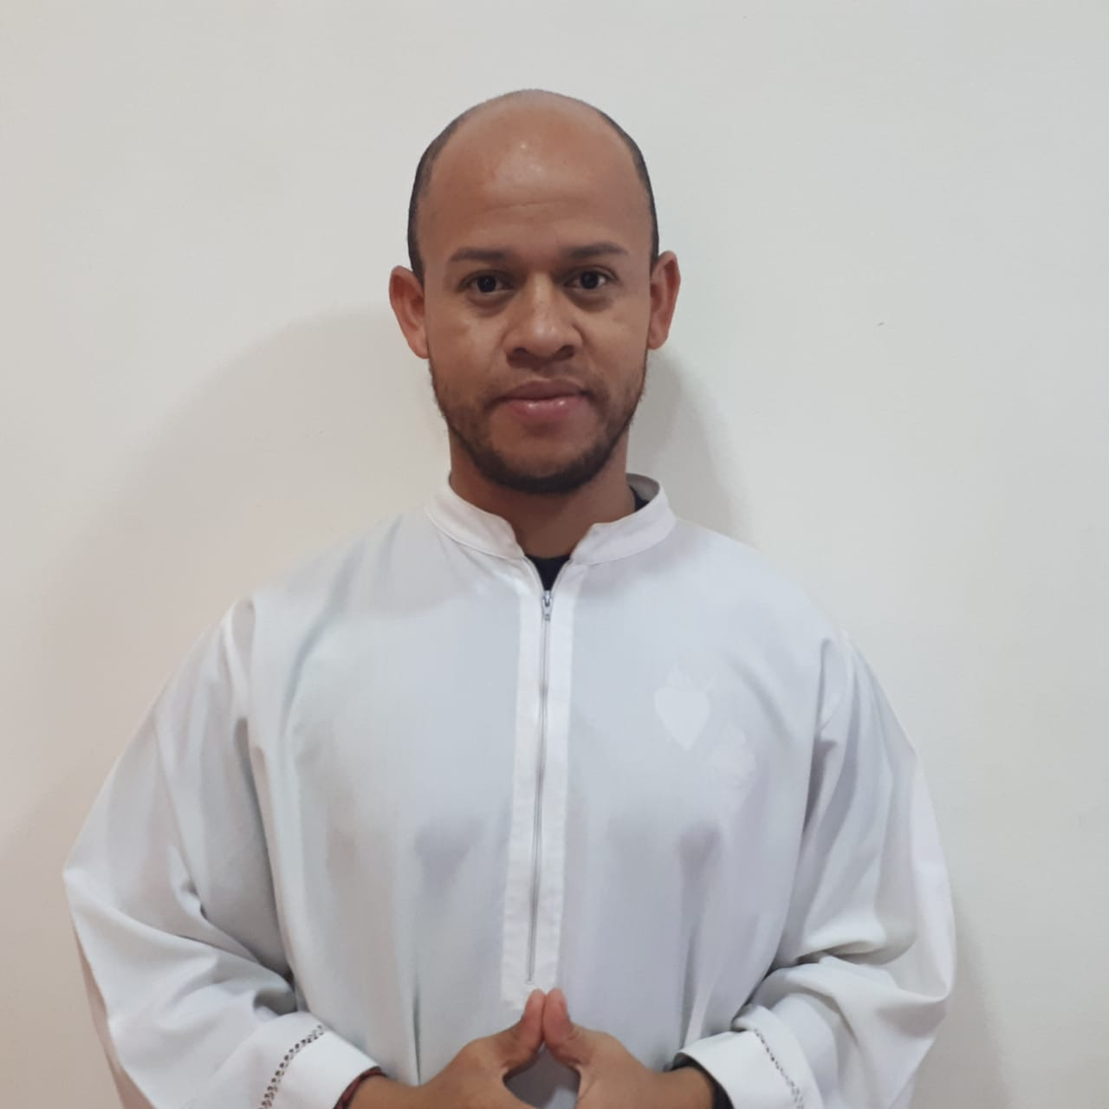
René Blucha Calderón
Origen: Kalhpu, Gracias a Dios
Nacimiento: 01 de febrero de 1991
Edad: 30 años
Año que cursa: Cuarto
Etapa: Teología
Admisión a la Congregación de la Misión: 02 de febrero de 2018
Incorporación a la Congregación de la Misión: 24 de enero de 2021

Slide 9
¿Qué estamos haciendo?
Apuesta decidida por la Pastoral Vocacional – Renovación del equipo.
Trabajo para valorar la posibilidad y conveniencia de unificar PV y PJ, según directrices de la CEE.
Revisión y actualización del Plan Provincial de Pastoral Vocacional, para ser presentado en este curso.
Trabajo unificado y en colaboración estrecha entre España y la Región de Honduras.
Petición de visita y movilidad a las distintas comunidades de la Provincia.
Desde el Consejo Provincial

Slide 10
Bajando a lo concreto
Reuniones on-line para unificar criterios.
Acompañamiento personal a cada persona que se pone en contacto con nosotros.
Trabajo en el Plan de Pastoral Vocacional.
Participación en cursos de formación.
Creación y presencia activa como Pastoral Vocacional provincial en Redes Sociales.
Misión compartida con las Hijas de la Caridad (colegios)
Apuesta por la presencia en la Familia Vicenciana de los miembros del equipo.
Desde el Equipo de Pastoral Vocacional

Slide 11
Bajando a lo concreto
Visita a las diferentes comunidades y comunicación con los encargados vocacionales de cada una de ellas.
Convencimiento del cuidado personal y comunitario de nuestra vocación, para poder ser testigos ante el mundo de hoy.
Animación constante a las comunidades a orar por las vocaciones.
Cuidar la responsabilidad de ser comunidades abiertas y dispuestas al encuentro con la realidad social y cultural de hoy.
Radicalismo, de nuestra propuesta. Sabiendo vivirnos como Misioneros Paúles y presentándonos como lo que somos.
Desde el Equipo de Pastoral Vocacional

Slide 12
Bajando a lo concreto
Cuidar el ser, antes que el hacer. Trabajando por presentar quiénes somos los Misioneros Paúles, nuestra realidad provincial, y presentando nuestro ser Congregación de la Misión.
Colaboración interprovincial con la Provincia de Zaragoza y con las provincias de las Hijas de la Caridad en el Equipo de Pastoral Interprovincial.
Desde el Equipo de Pastoral Vocacional

